Slide 1
Славянские куклы-обереги своими руками 1 часть

Slide 2
История
В наш век куклы - это, чаще всего, детские игрушки. Но так было не всегда. В древности славяне к ним относились вполне серьезно. Куклы были основными оберегами, каждая из них выполняла свои «обязанности». Большинство отождествлялось с образом женских божеств.
Славянскими куклами-оберегами не только украшали интерьер или в детстве играли, они всегда были очень сильным помощницами в быту, в социальной и личной жизни наших с вами предков. Куколки делались по случаю народных праздников, в качестве подарков или обрядовых символов для отмечания семейных событий, таких как свадьба или рождение ребёнка, а также просто изготавливались в качестве спутниц-хранительниц спокойствия, здоровья, достатка, любви.

Slide 3
Традиционные славянские куклы - это неотъемлемая часть культуры наших предков. На первый взгляд может показаться, что в них нет ничего особенного и все они почти одинаковые - кучка тряпочек, палочек и ниточек. На самом деле это совсем не так.
Каждая такая куколка имеет свое значение, предназначение и свои особенности изготовления.
К различным событиям, таким как новый урожай, уход зимы и другим жизненно-важным этапам года делались обрядовые куколки, и каждая из них наполнялась своим смыслом и имела своё личное предназначение – какая-то куколка сжигалась как символ очищения, а какая-то наоборот, наполнялась крупами и ставилась на видное место, чтоб в дом достаток привлекать. Куколки бывали самые разные, не только из ткани – и из глины делались, и из соломы, даже из золы.
Куклы имели право изготавливать только женщины. Причем мужчина не мог даже взглянуть на процесс плетения или шитья.
Считалось, что мужской взгляд лишает куклу чистоты и магической силы. К изготовлению кукол подходили очень трепетно, ведь славяне верили, что именно от этой маленькой фигурки, так похожей на человека, зависит судьба рода и счастье каждого человека. Перед тем, как взяться за работу, нужно было прочитать особый заговор. Во время изготовления нужно было постоянно думать о хорошем. Нередки случаи, когда женщина не имела права разговаривать, пока работа не будет закончена.

Slide 4
По своему назначению куклы делятся на три большие группы: куклы – обереги, игровые и обрядовые.
Интересно, что у тряпичных кукол лицо не изображалось. Это связано с древними представлениями, с ролью игрушки в прошлом, как магического предмета. Такая “безликая кукла” служила “оберегом”. Отсутствие лица было знаком того, что кукла – вещь неодушевленная, а значит не доступная для вселения в неё злых сил.
Настоящая обережная кукла делается без иглы, а иногда даже без ножниц, - то есть ткань не сшивается, а скручивается определенным образом и скрепляется красной обережной нитью. Из этой же нити на груди куклы делается обережный крест. Изготовление такой куколки очень часто сопровождалось различными наговорами, чтобы усилить защитные свойства оберега и обязательно - с чистыми помыслами и благостными пожеланиями тому, кому предназначался подарок.
Оберегли для собственного дома должны быть сделаны собственноручно хозяйкой - только тогда они имеют по настоящему защитные магические свойства. А еще у куклы не должно быть лица, потому что считается, что кукла, получающая лицо тем самым получает и самостоятельность и свободу, а значит теряет обережные функции.

Slide 5
« Домовушка», «Хозяюшка» или «Благополучница»
Кукла-оберег Домовушка служит для защиты Вашего дома от различных неприятностей, а также она помогает в самом доме, так как сидит на «мешочке счастья», в который вложены различные предметы для ведения домашнего хозяйства: монетка — чтобы деньги всегда водились, фасолина — чтобы еды было вдоволь и целебные травки — чтобы здоровья хватало.
Домовушку делали для налаживания контакта с домовым, чтобы он берёг хозяйское добро, помогал по хозяйству, оберегал порядок и уют дома, лад и гармонию в семье. Ставили куколку около блюдечка домового где-то на кухне, недалеко от печки. На своём месте домовушка становится незаметной, оберегая порядок в доме и гармонию в семье.
Кукла оберег Хозяюшка или Благополучница дариться в подарок на Рождество. Благополучница имеет размер с ладошку. Внутри мешочка у нее монетка с цифрой пять. Цифра пять является символом благополучия.

Slide 6
«Крупеничка» и «Богач»
Куколка "Крупеничка" (другое название "Зернушка", ) - это оберег на сытость и достаток в семье (на хозяйственность). Традиционно эту куклу наполняли гречишным зерном или пшеницей. Это главная кукла в семье.
Первые горсти при посеве зерна брали из мешочка, сшитого в образе этой куколки. Зерно в ней символизировало сбереженные силы Кормилицы Земли.
После уборочной страды куколку вновь наполняли отборным зерном уже нового урожая. Ее наряжали и бережно хранили на видном месте в красном углу. Верили, что только тогда следующий год будет сытым и будет достаток в семье.
В голодное время брали крупу из куколки и варили из нее кашу. Считалось, что эта каша передает силы Матери Земли. Входящий в избу гость мог по куколке определить, сытно ли живет семья. Если куколка была худа, значит в семье беда… И сегодня эта куколка поможет Вам иметь достаток в доме.

Slide 7
«Берегиня»
Кукла Берегиня наделялась сильными обережными свойствами и поэтому обязательно присутствовала на Руси в каждом доме. Берегиня от слова «бережет», вот главный смысл этой обережной куклы – беречь, сберегать дом и семью от внешних напастей, а внутри дома сохранять гармонию и согласие. И наши предки свято верили в такие магические силы Берегини, доверяли ей и в свою очередь тщательно берегли саму куклу. Берегиню обычно ставили на уровне или выше головы. Около Берегини размещали и других обережных кукол.

Slide 8
«День и Ночь»
Куклы "День и Ночь" - куклы-обереги жилища. Куколки оберегают смену дня и ночи, порядок в мире. Днем выставляют вперед светлую, а ночью - темную.
Куколка "День" - молодая, живая, подвижная, работящая и веселая. Она - хозяйка дня, и следит, чтобы в будни дни люди работали, трудились, в праздники веселились, пели, плясали, играли, чтобы днем светило солнышко. Куколка следит за жизнью людей при свете дня, оберегает день. Чтобы день не зря прошел, а с толком. Тогда и куколка довольна, и у людей все ладно.
Куколка "Ночь" - мудрая, задумчивая, спокойная, она хозяйка ночи. Ночь - волшебница. Она меняет и вещи и людей. Она несет другой мир. Ночью все таинственно. Все привычное без солнечного света становится неузнаваемым. И люди становятся другие. Более откровенные, открытые. Самые душевные разговоры за полночь затягиваются. Но главное, ночью люди спят. Ночь следит, чтобы все угомонились и легли спать, отдыхать от дневных дел, набираться сил. Она дарит сон и оберегает его.

Slide 9
«Шестиручка»
Ее дарили хозяйке для помощи во всех делах , делали Шестиручку на Филиппов день (27 ноября), отдавая дань непростому женскому труду. Это кукла для рукодельниц и просто для хозяюшек, которым лишние пары рук не помешают.. Считалось, что она оберегает женские руки от усталости, травм, а также облегчает женский труд и превращает его в удовольствие. Чтобы рукоделие и другие дела денежку приносили, на пояске у куклы привязывают узелок- лакомник с зернами и монеткой. Хранилась кукла в течение всего года. Филипповка- особа шустрая и благодаря своим ручкам гребет все подряд, что может в хозяйстве пригодится. Приносит в дом достаток и семейное счастье и оберегает его

Slide 10
«Кубышка-Травница»
Чтобы воздух в избе был чистый, изготавливали полезную куколку "Кубышку-Травницу". Подвешивали ее там, где воздух застаивался или над колыбелью ребенка. Эта кукла наполнена душистой лекарственной травой.
Куколку необходимо помять в руках, пошевелить, и по комнате разнесется травяной дух, который отгонит духов болезни. Через 2 года траву в куколке необходимо поменять. Именно так поступали наши предки.
Кубышка-Травница до сих пор следит за тем, чтобы болезнь не проникла в дом. От нее исходит теплота, как от заботливой хозяйки. Она и защитница от злых духов болезни, и добрая утешница.

Slide 11
«Метлушка»
Когда хозяйка дома решала, что дом "засорился" негативом (ссоры, сглазы, порчи, болезни, дурные поступки и мысли жильцов и гостей, то брала куклу -Метлушку и по часовой стрелке, двигаясь от краев к центру, сметала "мусор"-негатив в одну кучку (на тряпочку или бумажку). После чего тряпица или бумажка собиралась в комок и выбрасывалась или сжигалась.
Обычно обряд очищения проводится на убывающую луну (в идеале перед новолунием). Перед обрядом в доме необходимо было убраться.
После обряда очищения дома - сразу чувствуется разряженная атмосфера, становится легче дышать и отношения между членами семьи становятся гармоничными.
Обряд можно проводить каждый месяц - тогда в доме не будет накапливаться негативная энергетика.

Slide 12
Кукла «Коза»
Коза и медведь - непременные участники святочного рождественского обхода дворов, ряжения, так как эти животные у славян издавна связаны с культом плодородия.
Коза была символом жизненной силы, и эту силу она должна была принести хозяину избы и его земле, полю, чтобы лучше родился хлеб.
Коза – это амулет хорошего настроения. «Коза» - всегда весела, всегда беспечна. Она помогает очень серьезным людям посмотреть на мир немного веселее, она помогает чуть отстраненнее взглянуть на свои проблемы. Своими колокольцами она словно дарит своё веселье и жизнерадостность и отгоняет тоску и печаль из сердца. Эта кукла пробуждает в женщине - женщину, даёт ей силы. Одним из святочных обрядов был обход дворов с праздничными поздравлениями, ряженье. В некоторых губерниях кукла «Коза», заменяла переодевающегося в козу колядовщика. В ее основе – деревянная крестовина. Одета была «Коза» в яркое платье, поверх которого крепились обрядовые предметы: дудочки, бубны, подкова в подарок на счастье, колокольчики, бубенцы, бусы, серьги. Считалось, если к вам на святки придёт «Коза» год будет веселым и радостным. Очень подходит этот оберег родившимся в год козы.

Slide 13
«Купавка»
На праздник Ивана Купала делали куклу Купавку. Это кукла одного дня, бытовавшая в центральных областях - Тульской, Рязанской, Владимирской, Калужской. В одних областях она олицетворяла начало купаний. Ее сплавляли по воде, тесемочки, привязанные к ее рукам, забирали все людские болезни и невзгоды. В других областях Купавку делали незамужние девушки, по ней гадали о суженом, о своей будущей судьбе. Разноцветные тесемочки - это желания девушек. Украшали Купавку яркими цветами и зеленой травой. Шумною гурьбой девицы-красавицы шли на берег реки, бросали куклу в воду и смотрели: пристанет к берегу - девушка замуж не выйдет в этом году, прибьется к берегу - быть беде. Значит, совсем невесомой нужно делать куколку, чтобы несли ее воды легко по течению, добрую весть приносили, чтобы не кручинилась девушка, а ждала сватов от суженого.

Slide 14
«Масленица»
Масленица — древний языческий праздник до крещения Руси, привязанный к дню весеннего равноденствия, посвящалась поклонению Солнцу, дающему жизнь и силы всему живому. Именно в честь солнца пекли блины — обрядовую пищу и делали обрядовые куклы.
Чучело Масленицы в человеческий рост обязательно сжигалось, символизируя переход из одного времени года в другое, а Домашняя Масленица находилась дома до следующего года и считалась сильным оберегом жилища, выполняя заветы хозяев дома. Хранили куклу в красном углу или у входа в жилище. В один из дней праздничной масленичной недели, когда молодые приходили к тёще на блины, эту куклу выставляли в окнах или дворах. По традиции, Домашней Масленицей встречали жениха и невесту. В данном варианте руки куклы символизируют обращение к солнцу, а особым образом собранная юбочка символизирует солнцеворот. Оберег делается на год, на следующем празднике сжигается или пускается по воде.

Slide 15
«Здоровье»
Целительная кукла "Здоровье" делается только из льняных ниток, так как считается, что лён своими природными свойствами очень экологичен и забирая болезнь на себя, помогает человеку поправиться. Эта кукла ничем не украшается и не терпит суеты, а напротив, делать её надо, стараясь максимально пребывать в состоянии благости, сконцентрировавшись помыслами о больном человеке, для которого это делается.

Slide 16
«Детская утешница»
Кукла из самых ярких и красивых тканей, на берестяной основе или на тканевой тугой скрутке, находилась в запасе, не на виду, доставалась только как скорая помощь при болезни для отвлечения малыша.
Бывают ведь такие моменты, когда ребёнок зайдётся слезами и его трудно успокоить. Либо раскапризничается не на шутку. Чтобы отвлечь ребёнка от слёз, доставали её из потайного места - красивую, статную куклу увешанную конфетами, маленькими лакомствами или небольшими игрушками.
Ребёнок очень быстро отвлекался. Ведь, если хотел взять интересную вещь в руки, он должен был приложить усилие. Чтобы достать, к примеру, конфетку, требовалось раскрутить фантик или отвязать её. Пока малыш отвяжет конфетку, он забывает о чём печалился, капризничал. Так ребёнка возвращали в спокойное состояние или к послушанию. Это кукла больше всех радует малышей. После этого куклу незаметно убирали за печку, где хранились ветки ладана для очищения, и заворачивали новые сладости-игрушки.
Кукла служила для развития мелкой моторики и знакомства со свойствами предметов, с многообразием цветов и фактур, то есть была одной из первых традиционных развивающих игрушек.

Slide 17
Кукла "Желанница"
Такая подружка-куколка была у каждой девушки в деревне. Показывать ее никому не следовало, а если хотели, чтобы желание исполнилось, пришивали в подарок на платьице кукле бусинку или привязывали ленточку, приговаривая: "Гляди, какая ты красавица! А за подарочек мое желание исполни :)"

Slide 18
Кукла "Отдарок на подарок"
Куколка отдарок-на-подарок - обучающая кукла. Она помогала научить ребёнка благодарности. Это была первая кукла, которую ребенок должен был сделать сам в возрасте 3-4 лет. Бабушки обучали детей делать эту куколку для того, чтобы они могли подарить её кому-то в ответ на подарок, или если кто-то сделал для них что-то важное. Делали эту куклу дети и для родителей, с малых лет приучаясь быть благодарными им за то, что те заботятся о них и растят

Slide 19
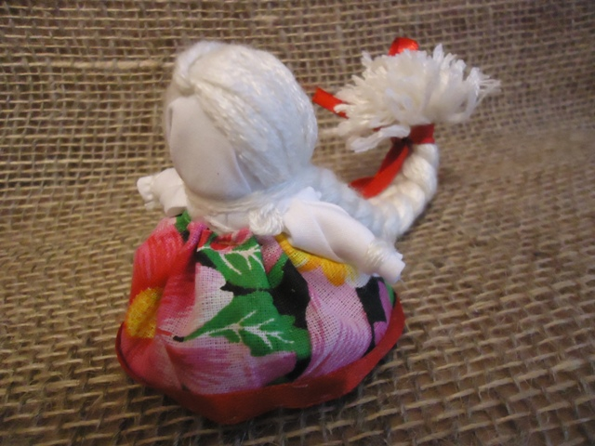
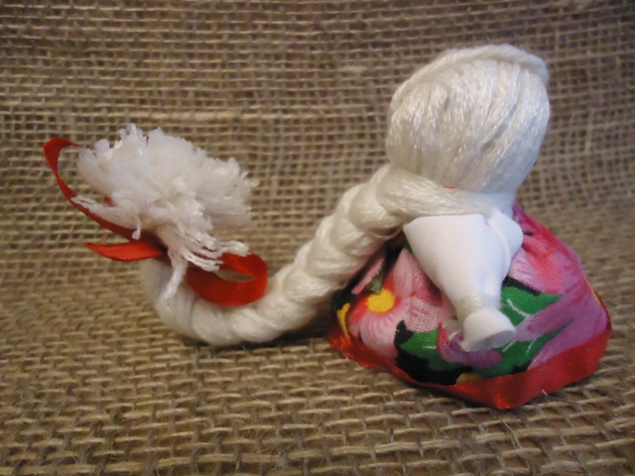
Кукла «Счастье»
Практически каждый человек хоть раз задумывался над вопросом – что такое счастье, и как его достичь? Эта крошечная куколка поможет дать себе ответ на этот вопрос.
Главное в кукле – её огромная коса, к которой маленькая куколка оказывается буквально прикрепленной. Коса – это символ женской силы и красоты. Волосы служили проводником энергии, то есть женщина с длинной и толстой косой была энергетически сильнее, успешнее, счастливее. Поэтому волосы считались сосредоточением жизненной силы человека, с ними связано множество примет и обычаев, поэтому появление такой куколки вполне закономерно. К примеру, жених выкупал на свадьбе именно косу невесты, получая за выкуп ту, которую мог сделать счастливой. Кроме того, коса закручивается вверх и служит опорой кукле, делая её устойчивой.
Немногие традиционные народные куклы могут стоять самостоятельно. Кукла на счастье имеет своеобразные лопаточки, которые помогают ей на пути поиска вашего счастья, потому что путь бывает долгим.
Она настолько мала, что без труда умещается даже на ладошке ребенка, в этом есть символический смысл. Человек, взявший в руки крошечную куколку, понимает, что его счастье и правда находится у него в руках, нужно только приложить немного усилий и сделать первые шаги навстречу. И куколка действительно способна принести счастье своему владельцу.

Slide 20
«От худого слова»
Как часто каждому из нас приходится слышать обращенные в наш адрес не самые приятные, а порой просто ужасные злобные слова, наполненные самыми недоброжелательными пожеланиями. А ведь зачастую любое недоброе вскользь сказанное слово может нести в себе разрушительную силу, способную притягивать неприятности, тягостные события и страшные заболевания. По старым поверьям жителей Урала для противодействия злым и скверным словам в качестве оберега в нагрудный карман одежды клали маленькую куколку, которая оберегала своего обладателя.

Slide 21
Конец 1 части

